Slide 1
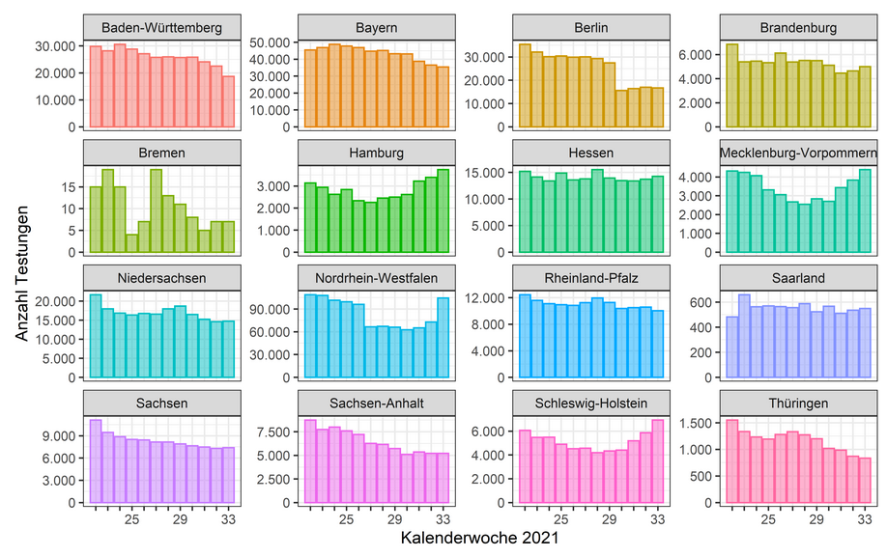
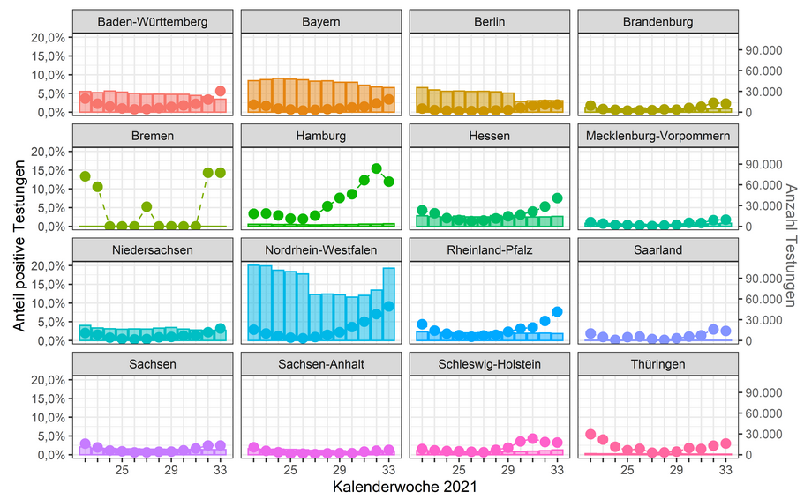
Anzahl der Testungen und Positivenanteile pro Woche – Datenstand 24.8.21

Slide 2
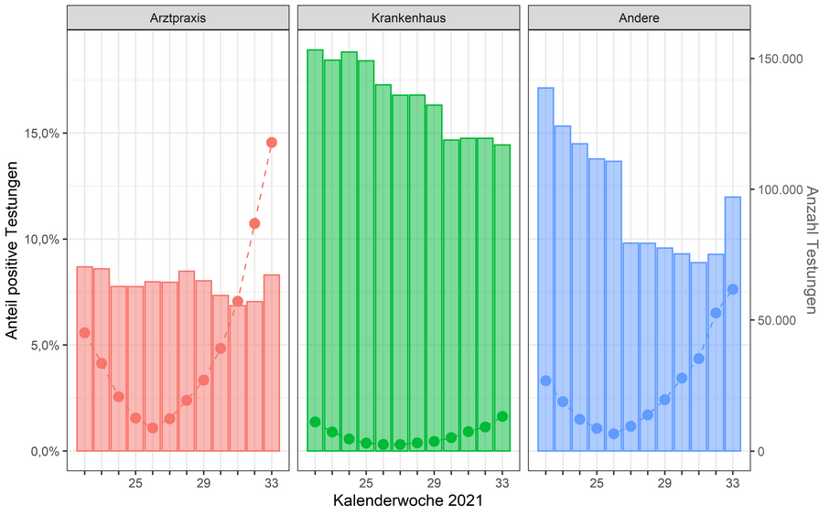

Slide 3
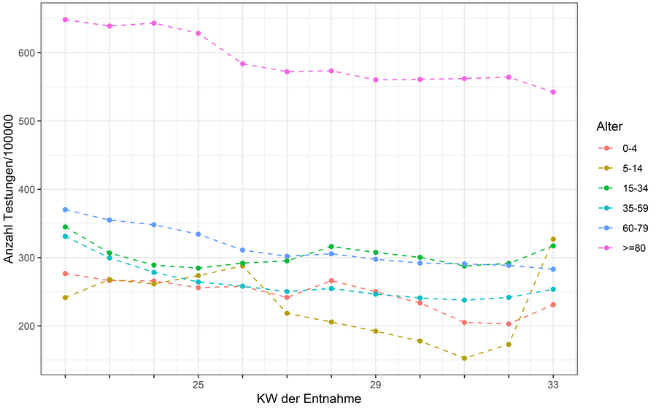
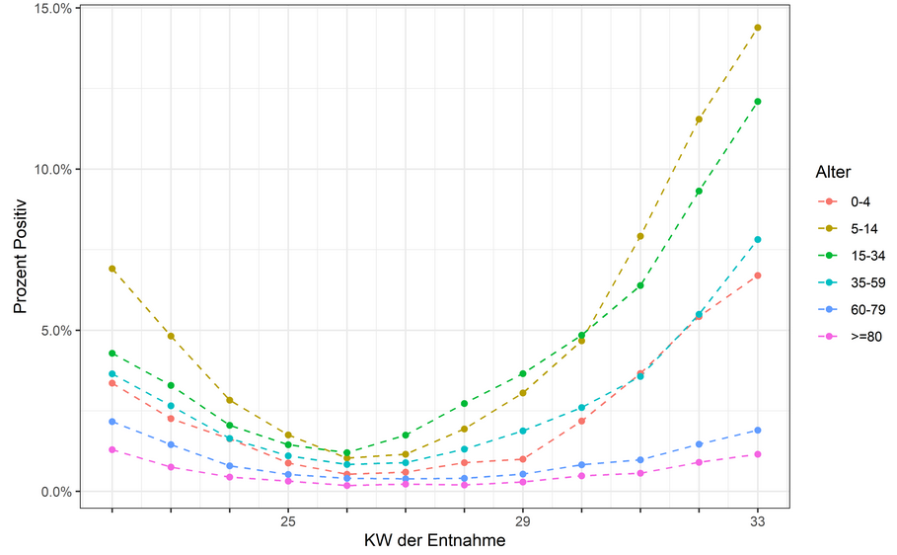
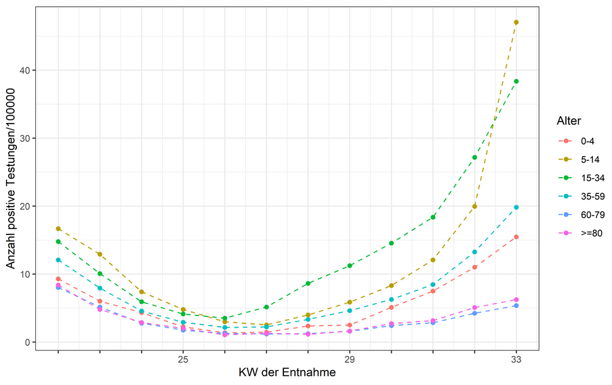
Datenstand 24.8.2021 Anzahl der Testungen pro 100.000 Einwohner nach Altersgruppe und Woche
Positivenanteile nach Alters-gruppe und Woche
Anzahl POSITIVE Testungen pro 100.000 Einwohner nach Altersgruppe und Woche

Slide 4
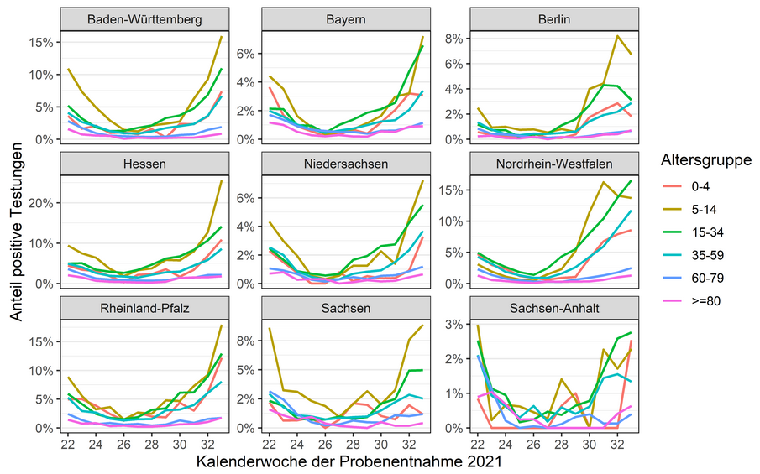
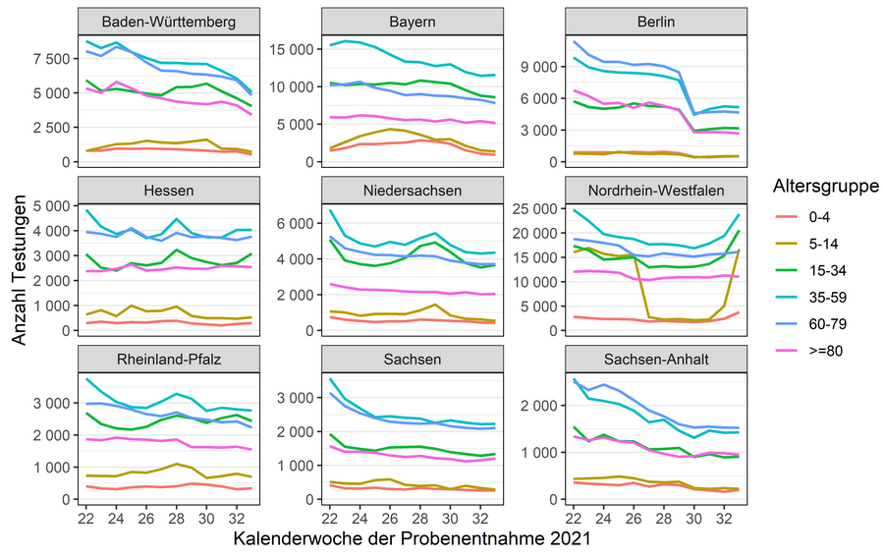

Slide 5
Ausbrüche

